Slide 1
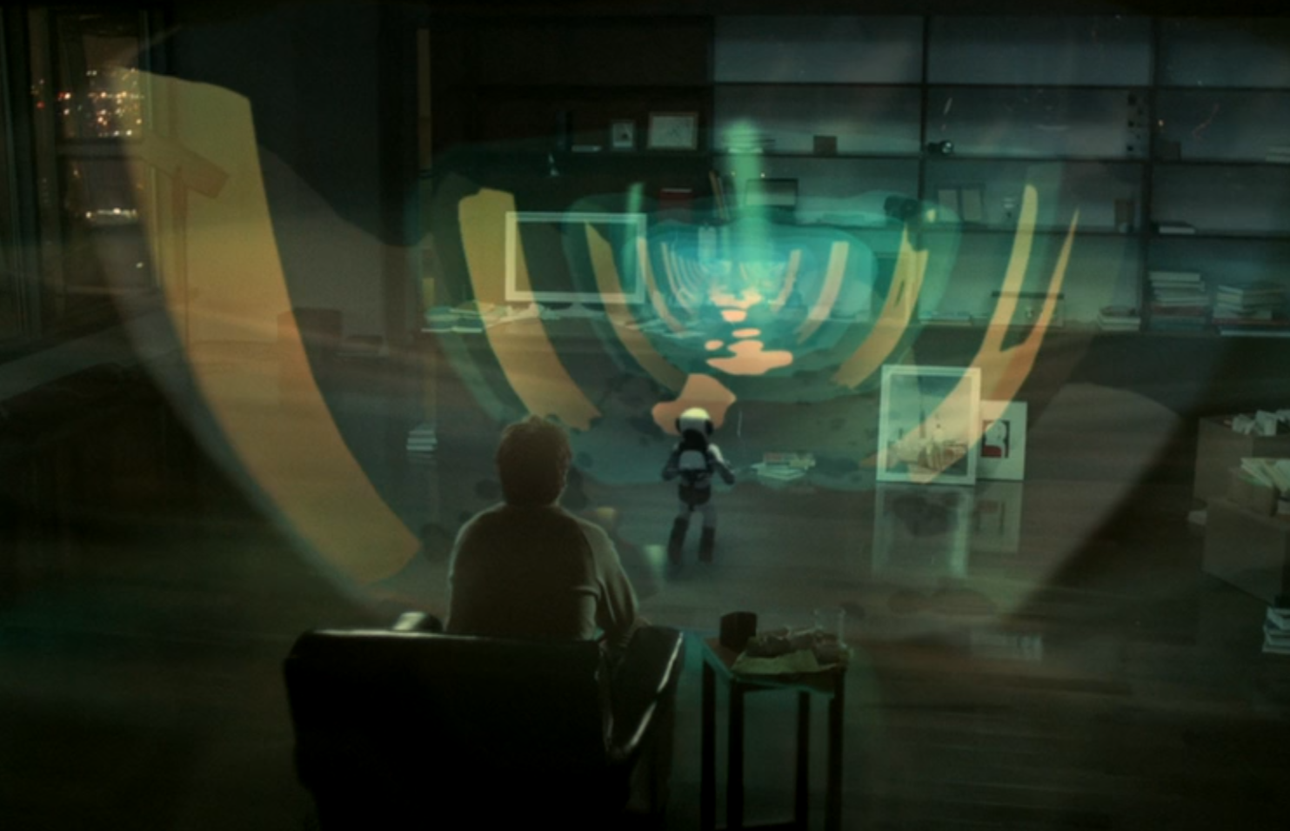
电波I宇宙
主题: 流落到不明星球 活下去并建造个人家园
核心概念: 道具交互+动森品类+擦肩通信概念
玩法设计: 道具启发式, 非主动社交, 游戏化, 生活陪伴
Project Code: DIY

Slide 2


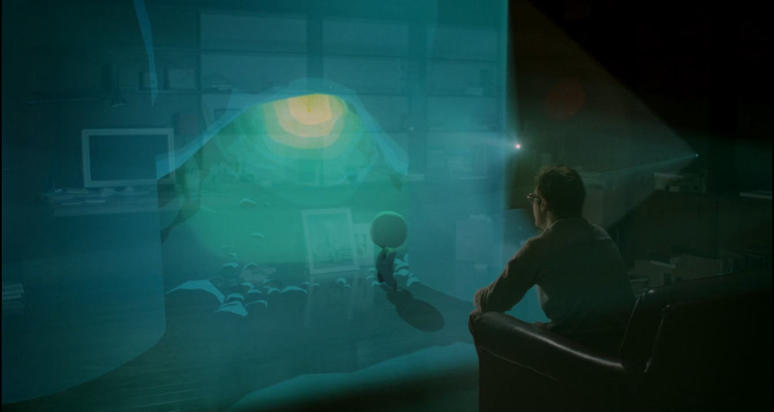
什么样的游戏主题?
世界观背景&美术ppt

Slide 3
核心概念
动森品类
道具交互
擦肩通信
电波I宇宙
是
一款 强调 通过 匿名擦肩通信 连接素不相识的个体 能够畅享悠闲时光和自我展现的 化繁为简的
道具涌现式交互游戏

Slide 4
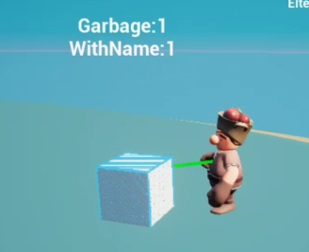
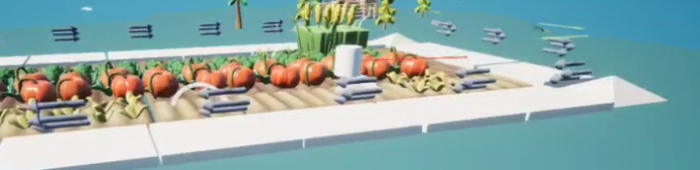
玩法设计
动森品类=同步现实时间+模拟建造+丰富的NPC
擦肩通信(非主动社交)=现实周围环境与游戏的交互(游戏化,生活陪伴)+擦肩影子NPC交换+擦肩道具交换
道具交互=
人与道具交互
+
道具与道具交互

Slide 5
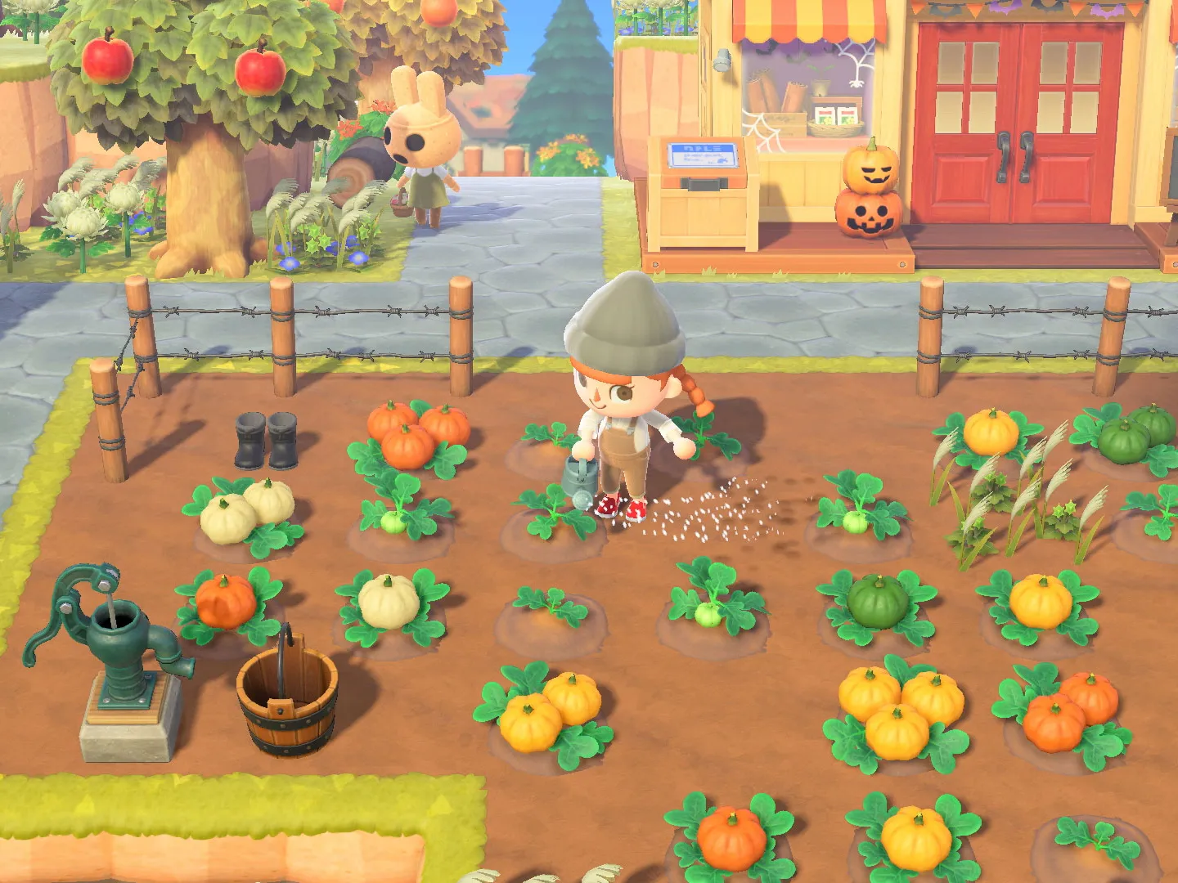
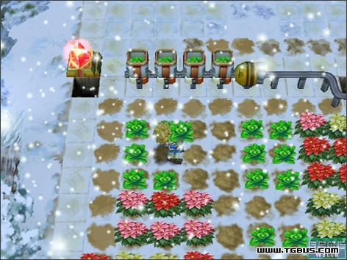
玩家主要玩什么？
从虚拟星球环境或者日常生活环境中获得资源(道具), 并且用这些道具进一步制作道具然后装点自己的星球. 与各种道具进行交互, 享受道具和道具之间的奇妙反应
装点自己的星球
道具的交互

Slide 6


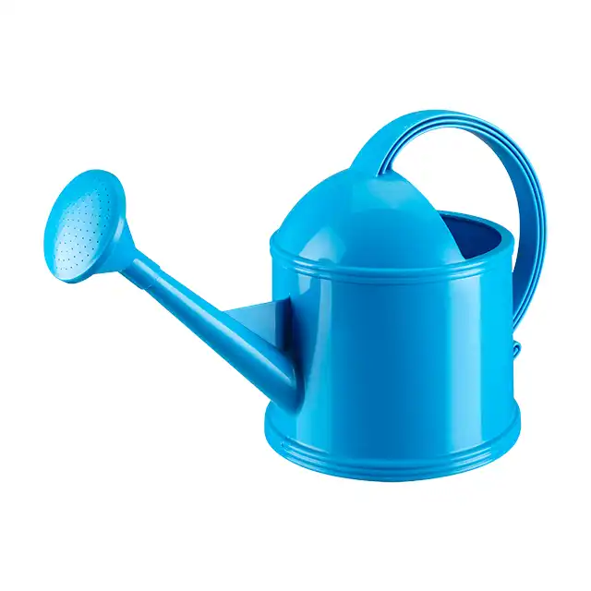
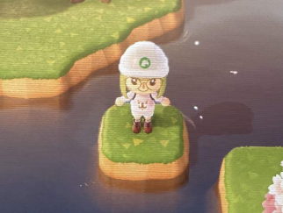

道具启发式?
下雨
浇水
非启发式
给植物浇水
改变湿度
启发式

Slide 7
道具启发式?
道具定义玩法, 而不是游戏设计者定义玩法
模拟开店玩法=收银机+货架+开关门+报警装置etc......
模拟牧场玩法= 动物+草地+种子+土地
宝可梦玩法= 精灵球 道具+ 奇幻生物

Slide 8
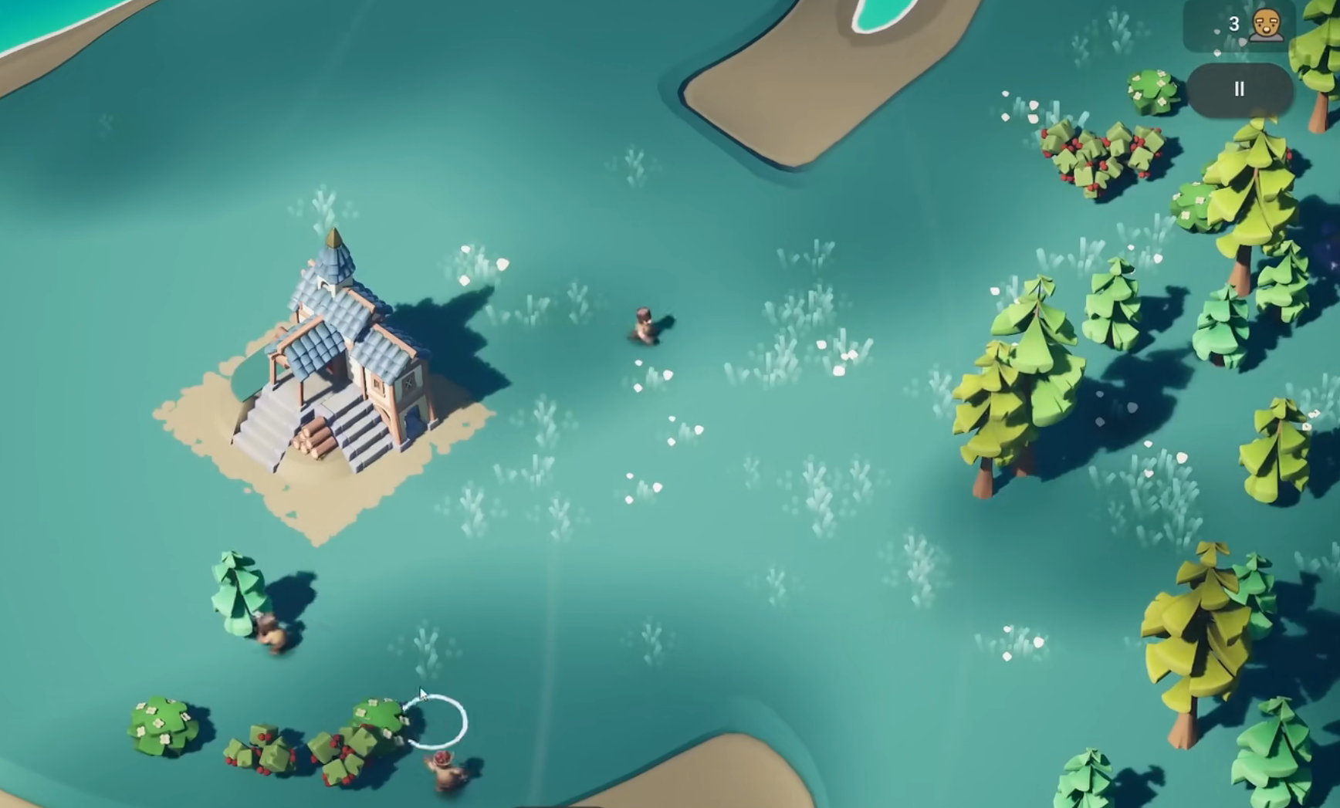
什么样的美术主视觉?
画面叙事
情感韵律
孤独中
火星救援的感觉, 塞尔达那种感觉.
带着希望生存下去 又有时不时的期待 新鲜的感觉
美术技法: 光照写实 PBR的感觉
画面参考UE5 cropout示例

Slide 9
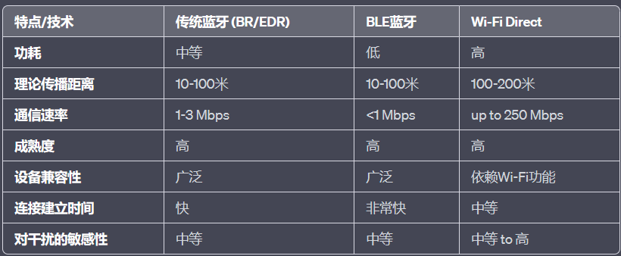
技术选型
目前看 还是 BLE蓝牙最好,
未来可能会根据距离要求换上wifi direct
传统蓝牙每12秒 会 失效 双向设备
BLE 广播传输数据量太少 几乎不可行 只能连接之后 再传输
几乎一定会使用广播和搜索同时进行的 操作
先使用简单的数据来 刷一些素材 做一个玩法demo试试

Slide 10
如何设计?

Slide 11
驱动力设计
Want to talk to someone without efforts of making friends
Try to make themselves beautiful/unique, so i can decorate my home more beautifully
Want to play mini-games collect resources
Want to travel around the world to collect resources

Slide 12
分析一个人一天的轨迹

Slide 13
时间段 | 7：00 —— 10：00 | 11:00-17:00 | 17：00-22：00 | 22:00-7:00 | random | random
事件 | 移动到某个聚集场所 | 在某个聚集场所 进行长期活动 | 返回至自家 | 睡眠类似的趋缓活动 | 单独活动 | 多人活动
大致状态 | 没时间操作 | 没时间操作 或者偷摸玩一玩 | 没时间操作 | 有时间且有空闲进行复杂操作
偏向活动 | 自动类游玩 | 半自动游玩 | 自动类游玩 | 全自动复杂游玩 | 全自动复杂游玩 | 自动类游玩

Slide 14
社交体验设计
擦肩通信 获得分身 可帮助做农活 战斗
也可后期一起联机 后期功能
擦肩通信 获得资源
附近匿名聊天
多职业系统

Slide 15
临时加进来的

Slide 16
幻兽帕鲁的启示
先学会碰瓷炒热度营销 赚到钱 再谈理想
玩法深度没那么重要, 多个游戏系统循环能缝好就 及格了
玩家要求没那么高 其实
发售时间 要找准 大作频发的时候不要动
美术要学会给玩家既视感
要学会作为玩家 想象他们想要什么

Slide 17
我们要做的体验
有一个群体 很大 他们叫非玩家群体
我觉得能照顾到 玩家群体和非玩家群体的 游戏只有动森 这种
Life Companion式的游戏了
不重视规则 重视陪伴 重视玩家本身的精神需求
但是 动森本身 不太能让重视 奖励循环的游戏玩家 喜欢
所以我们需要 做一个 增加了这些东西的 产品

Slide 18
本作总体思路
物理引擎版+涌现式交互+加非主动社交(擦肩通信)+ 道具构成玩法(这个约等于涌现式交互)
的
动森
游戏设计理念即
只管创造底层游戏规则 而不是 更高一层的游戏设计

Slide 19
Programming conventions

Slide 20
整体命名 规则
DIY作为 所有class, system, module的 开头

Slide 21
Archived depot

Slide 22
Game ingredient

Slide 23
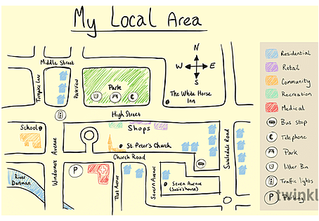
特色mini游戏
そこの男は美男ですね
显示10米以内的人发出的消息, 并且我们可以点赞
很多人在足够近的距离下自动建立一个chatting room
文字里蹦出一个怪物 跨对话框进行 移动, 然后大家进行攻击, 击鼓传花的感觉, 最后打死他的人获得最大的金钱奖励
靠近某个人能听见他听的歌曲
在一群人中进行 喊话 消息传递
漂流瓶机制， 通过和别人擦肩而过传递消息, 传递商品
利用手机的方向感知 功能, 朝着某个人进行丘比特之箭的设计
彼女にふられた。。。
PS5の値段が上がったのようです

Slide 24
相关产品总结/对比
匿名
直接交互
秘密
有让你发展一些关系的倾向
有风险
无明显游戏元素
匿名
擦肩通信
自我展现, 但是不鼓励直接交流
没有必要发展关系
这个游戏的目的是为了以被动式社交交互连接社交欲望和动森式概念游戏两个模块的交互和循环, 使得玩家在经济下行, 人类社会面临困境的时候 能够 有一个 自己的按照自己意愿建造的私人空间, 从而获得心灵的 休憩
不匿名
点对点连接
相互竞争 强任务引导
强社交
竞争, 社交, 某种虚拟社会地位
心累
他们的产品
大多数手游
电波I宇宙

Slide 25
实装规划

Slide 26
2023十月末demo
基本道具 斧头 (木材+石头)+铲子 (木材+铁块)+锤子 (木材+铁块)
基本action:
推树
砍伐
铲子挖
可交互对象 树木, 水果, 石头
素材: 木材, 水果, 石块
打造系统
安卓端功能:
从蓝牙设备mac地址获得一些道具/素材
从该游戏玩家那里获得道具/素材交换

Slide 27
种植状态的 土地 —->绿色方块
土地----->黄土色方块
作物----->金色圆球
电方块------>为上面一格电器提供 电力
收割机------>粉色方块
变换方向器件---->靠近之后变换方向
制造台----->制造列表--->蓝牙数据变成金钱-->可以制造
交互---》双摇杆 先弄着吧

Slide 28
社交APP调查

Slide 29
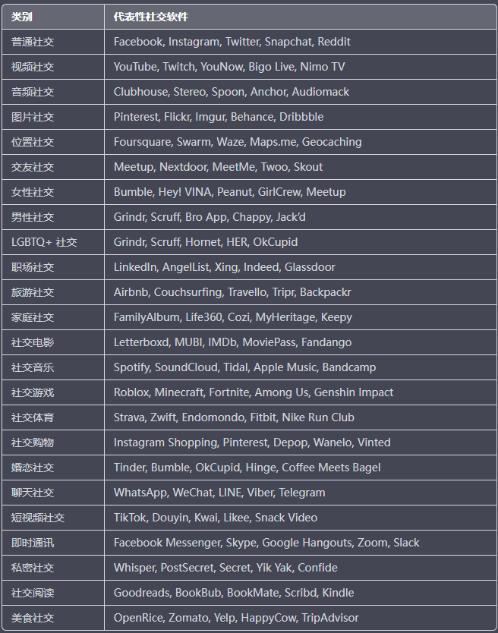
现代社交APP分类调研

Slide 30
位置社交
Foursquare是一个提供用户定位的社交网络服务，它提供移动设备软件和游戏。用户可以使用移动设备或通过发送消息等方法，在某个实际的地点“登入（check-in）”^{[3]}。每次使用者在新地点报告时，他们便可以拿到数位奖品或是数位徽章作为奖励。未来有机会对兑换成实质商品。服务的创始人是Dennis Crowley和Naveen Selvadurai。Foursquare曾被互联网巨头雅虎公司以1亿2500万美元的价格求购，但未实现交易^{[4]}。
地理藏宝（英语：geocaching）是一种户外活动，玩家会使用全球定位系统（GPS）接受器或其他导航技术在世界上的任何地方来藏匿及找寻地理藏宝盒。一般的地理藏宝盒是一个小型防水容器（通常是塑胶密封盒或弹药盒），里面放置日志。较大的容器也可以存放交易的物品，通常是价值不高的玩具或小玩意。地理藏宝经常被描述为一个“高科技游戏的捉迷藏”，和定向越野、寻宝游戏和路标游戏（waymarking）有许多相同的特点。 目前地理藏宝盒存在于超过100多个国家，遍及南极洲在内的七大洲。至2010年4月10日，世界上有超过1,031,429个使用中的地理藏宝盒。
从英文翻译而来-MAPS.ME是适用于Android，iOS和BlackBerry的移动应用程序，可使用OpenStreetMap数据提供离线地图。它以前称为MapsWithMe。2014年11月，它被Mail.Ru Group收购，并成为其My.com品牌的一部分。
位智（英语：Waze）是一个基于GPS的导航移动软件应用程序，其利用turn-by-turn导航以及用户提交的出行时间和路线详情。Waze由以色列的Waze Mobile开发，已经由Google于2013年收购（尽管美国联邦贸易委员会和英国的监管部门正在考虑Google的收购是否可能违反了反垄断法）。
缺少 系统的玩法设计 驱动力 不足
风险有点高

Slide 31
私密社交
Whisper是一款匿名社交应用。在这里，你可以把心中的秘密“画”在图片上， 匿名表达真实的自己，与有共鸣的朋友相遇，并且发掘身边的并不为我们所知的世界。除此之外，你可以通过Whisper暗恋表白，匿名吐槽，求助建议，分享趣闻，在一个值得信任的区域建立一个长久并有意义的关系网。如果你有任何不方便在传统社交网络上分享的秘密，你可以在Whisper上与大家诉说！
从英文翻译而来-Secret是一项iOS和Android应用程序服务，允许人们在其朋友圈，朋友的朋友之间以及公开地匿名共享消息。它与其他匿名共享应用程序（例如PostSecret，Whisper和Yik Yak）的不同之处在于，它主要用于与朋友共享，可能会使阅读更新的人更加有趣和上瘾。
Yik Yak 近距离分享秘密
Confide 加密自己的信息 让别人看不到
从英文翻译而来-PostSecret是由Frank Warren在2005年创建的一项正在进行的社区邮件艺术项目，在该项目中，人们将自己的秘密匿名寄到自制的明信片上。然后将选定的机密发布在PostSecret网站上，或用于PostSecret的书籍或博物馆展览。
缺少 玩法设计 驱动力 不足

Slide 32
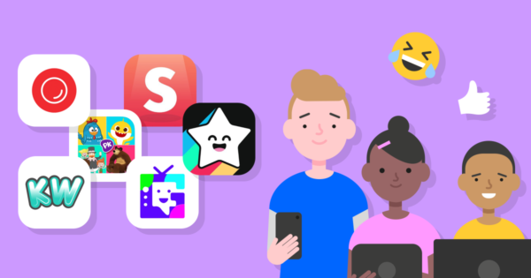
现代社交APP
他们一般来说是期待长期关系的建立的, 期待用户之间最终进行 现实物理层面的交互的
房间机制, 很多人组成一个小群体长期交流
点对点聊天机制
关注机制
需要主动去培养和陌生人的关系 才能建立关系
痛点:
很难做到互相理解
维持关系很麻烦
一种很尬的关系
需要大数据算法把感兴趣内容传达给用户
线下见面很麻烦, 有很大的安全隐患
需要服务器 初期成本高
浪费了与普通人身边的大量不认识陌生人群体的社交体验的潜力

Slide 33
头脑风暴
匿名与身边的人进行交互, 但不知道彼此是谁------> 为什么用户需要这个? 这个能作为主要玩法吗？
答: 因为这些交互能带来游戏的收益, 所以我并不需要和陌生人交流 只需要擦肩而过 获得数据
所以匿名通信 擦肩功能 不能作为主要核心玩法
匿名 沟通 奖励 稀有资源
点对点联系了 超级终极稀有资源
任天堂的所有MII或者擦肩通信的游戏尝试都失败了
因为这个机制只在3ds上有 其他机器无法 通用
就 很烦
而且不要为了这点醋包饺子 没意思
我们解决你的孤独感, 构建你个人的精神家园
我们不需要与其他人构建长期关系, 只需要有游戏资料的交互即可
虚拟Avater可以重构我们的精神世界, 利用动森的小岛建设玩法, 给每个玩家一个实际构建自己的想象中的精神家园的机会.

Slide 34
所以为什么动森农场建设玩法?
动森有个很大的问题:
太多道具只是一个摆设-----》为了展示 分享
动森的优秀部分:
提供了 现代社会人的精神家园建设的机会
很符合 这种轻度 社交游戏玩家
交互简单
层层递进
自定义玩法很多
动森很大的问题解决:
利用农场建设的玩法 把道具功能化
继承的优秀部分:
交互简单
层层递进
自定义部分很多

Slide 35
电波I宇宙
（AroundMeProject）
擦肩通信
设备限定
所有移动设备都可以用
作为核心玩法
鼓励玩家进行擦肩通信获得稀有资源
匿名通信
匿名通信 生活化 大家没有心理负担
动森
交互繁琐
简化交互操作
道具缺少交互设计
增加更多有趣的交互
数值系统薄弱
融合牧场物语+轻度战斗 玩法有数值需求了
牧场物语+冒险
生活化游戏设计
生活化游戏APP设计
层层递进解锁
层层递进解锁
道具涌现式交互
道具涌现式交互
服务端压力低
版本更新只需要增加一些新的道具即可

